Slide 1
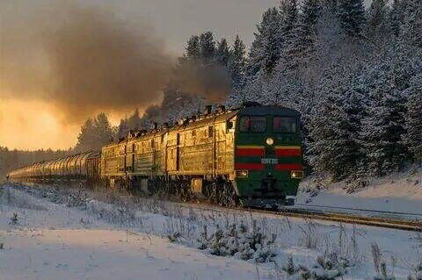
СИЛЫ, ДЕЙСТВУЮЩИЕ НА ПОЕЗД

Slide 2
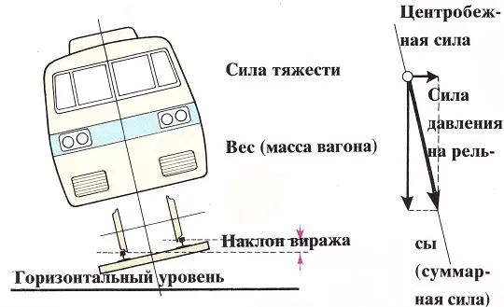
Силы, действующие на поезд
Силой тяги называют управляемую движущую силу, создаваемую двигателями тяговой передачи локомотива во взаимодействии с рельсами и приложенную к ободам движущих колес в направлении движения поезда.
Сила тяги, как управляющее воздействие, может изменяться:
машинистом
либо в результате саморегулирования тяговых передач локомотивов, обладающих свойством адаптивности,
либо автоматическим устройством –
автомашинистом (автодействие).

Slide 3
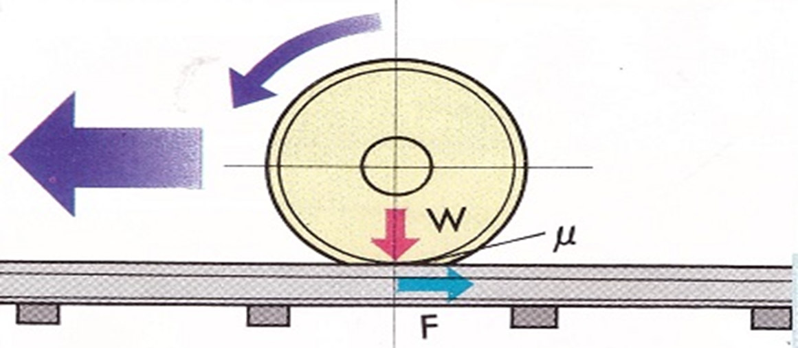
Силы, действующие на поезд
Силой сопротивления называют совокупность всех неуправляемых сил, возникающих в процессе движения, приведенных к ободам колес поезда и направленных против движения.

Slide 4
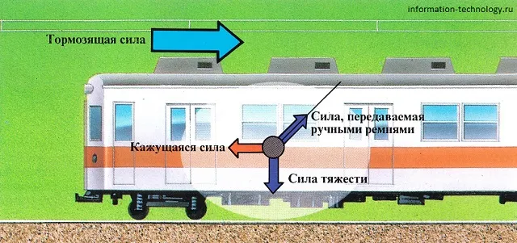
Силы, действующие на поезд
Тормозной силой называют совокупность управляемых сил, создаваемых тормозными средствами поезда во взаимодействии с рельсами и приложенных к ободам колес в направлении, противоположном движению. Действие этой силы регулируется машинистом или автоматическим устройством.

Slide 5
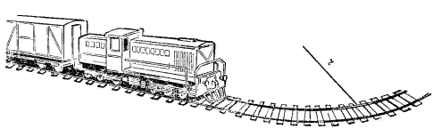
Силы, действующие на поезд
При неравномерном движении поезда действуют также силы инерции (И) поступательно движущихся масс и вращающихся масс поезда, на преодоление которых затрачивается работа силы тяги или тормозной силы. Однако при определенных условиях кинетическая энергия этих сил может преобразовываться без потерь в работу по передвижению поезда.

Slide 6
Силы, действующие на поезд
В зависимости от сочетания рассмотренных сил различают режимы движения поезда:
режим тяги
режим торможения,
режим холостого хода.

Slide 7
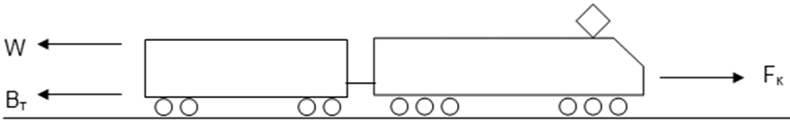
Характеристика сил, действующих на поезд
На движущийся поезд действует много сил, разнообразных по величине и направлению. Условно их можно разделить на внутренние и внешние. Внутренние силы, действующие между отдельными единицами подвижного состава, а также силы тяги, тормозные и силы сопротивления движению уравновешиваются внутри системы и не могут без внешних сил осуществлять движение поезда.

Slide 8
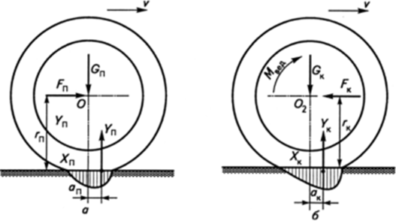
К внешним силам, действующим на поезд, относятся силы реакции пути в точках взаимодействия колес и рельс на внутренние силы, без которых невозможно получить силу тяги локомотива, реализовать движение и тормозные силы при торможении.
.

Slide 9
Силой тяги локомотива и силами торможения поезда управляет машинист, поэтому эти силы называются управляемыми.
Силами сопротивления движению поезда и внешними силами машинист управлять не может, поэтому их называют неуправляемыми.
С целью изучения влияния действующих сил на движение поезд представляют в виде материальной точки, в которой сосредоточена вся его масса. Такая замена не вносит большой погрешности в расчеты определения характера движения поезда. Если же поезд рассматривают как механическую систему, а не материальную точку, то все действующие силы на движение относят к точкам взаимодействия колесных пар с рельсами, так как только в них возникают внешние силы.

Slide 10
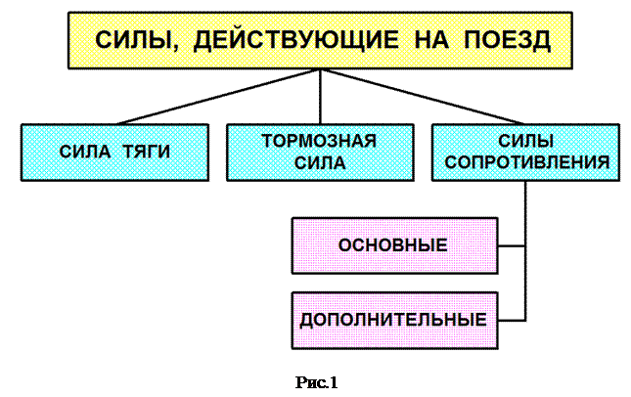

Slide 11
Силы, действующие на поезд.
Силы, действующие вдоль оси пути по направлению движения поезда, называют движущими силами, а силы встречного направления – силами сопротивления движению поезда. Сопротивление движению поезда W – это эквивалентная сила, объединяющая все силы, противодействующие движению поезда. Масса поезда, скорость движения, расход электроэнергии зависит от сопротивления движению поезда. Сопротивление движению поезда условно делят на три составляющие.

Slide 12
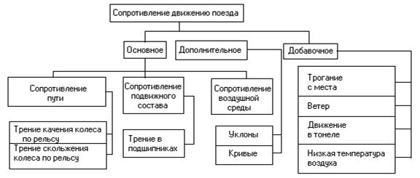
КЛАССИФИКАЦИЯ СОСТАВЛЯЮЩИХ СОПРОТИВЛЕНИЯ ДВИЖЕНИЮ ПОЕЗДА

Slide 13
КЛАССИФИКАЦИЯ СОСТАВЛЯЮЩИХ СОПРОТИВЛЕНИЯ ДВИЖЕНИЮ ПОЕЗДА
1. Основным сопротивлением движению поезда называют силы, препятствующие движению подвижного состава по прямому горизонтальному пути на открытой местности при нормальных метеоусловиях с любой допустимой скоростью.
2. Дополнительное сопротивление существует на подъемах и кривых участках пути, зависит от плана и профиля пути. Работа, затраченная на преодоление силы тяжести при движении на подъем, идет на увеличение потенциальной энергии поезда и может быть полезно использована, если вслед за подъемом следует спуск.
3. Добавочное сопротивление возникает при особых условиях движения поезда (при трогании с места, движение в тоннеле, особо неблагоприятная погода).
Полное сопротивление движению поезда равно сумме этих трех составляющих.

Slide 14
Основное сопротивление движению
сопротивление подвижного состава:
трение буксовых подшипников,
трение в элементах тягового привода,
инерция вращающихся масс.
сопротивление пути:
трение качения колес о рельсы,
трение скольжения колес о рельсы,
деформация пути и удары на стыках и неровностях.
сопротивление окружающей среды

Slide 15
Дополнительное сопротивление
сопротивление от уклонов,
сопротивление от кривых,
сопротивление при особых условиях движения поезда.
Добавочное сопротивление
возникает при особых условиях движения поезда (трогании с места, движение в тоннеле, особо неблагоприятная погода):
■ от ветра;
■ от низкой температуры;
■ от тоннелей;
■ от подвагонных генераторов пассажирских вагонов

Slide 16
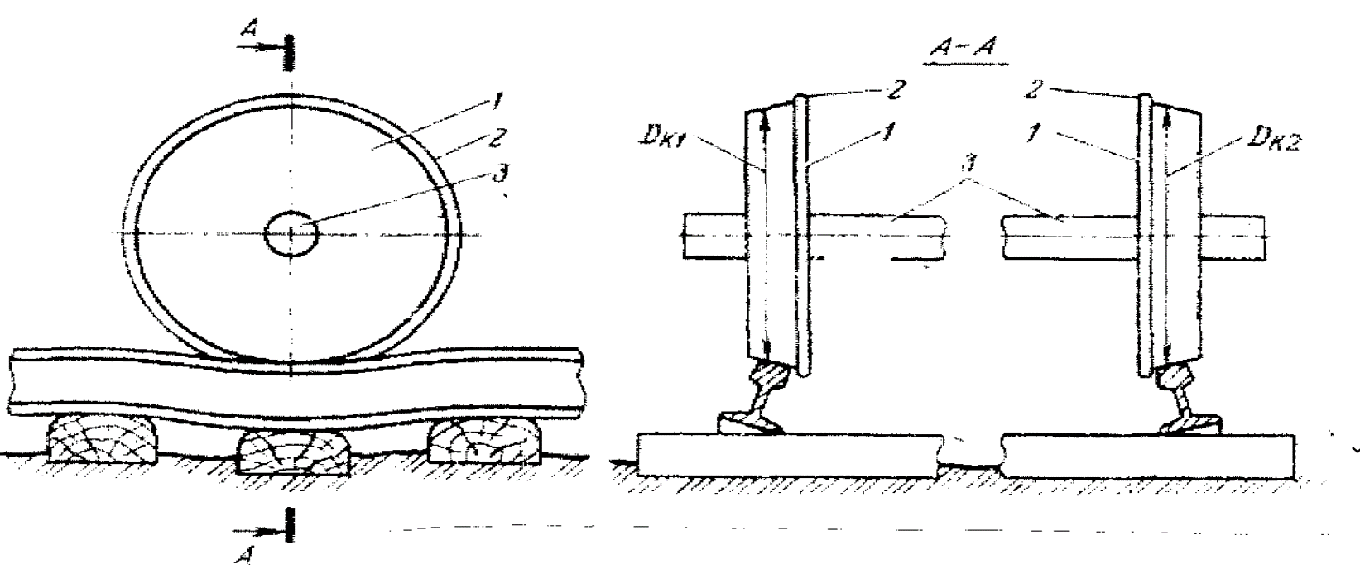

Сопротивление от взаимодействия подвижного состава и пути создается силами, возникающими при перекатывании колеса по рельсу. Под действием приложенной к колесу вертикальной нагрузки от веса подвижного состава рельс несколько прогибается, и образующееся при этом углубление препятствует движению колеса. Сопротивление качению колеса можно уменьшить, увеличивая жесткость пути. Это достигается повышением твердости поверхностей рельса и колеса, применением более тяжелых рельсов, уменьшением расстояния между шпалами.

Slide 17
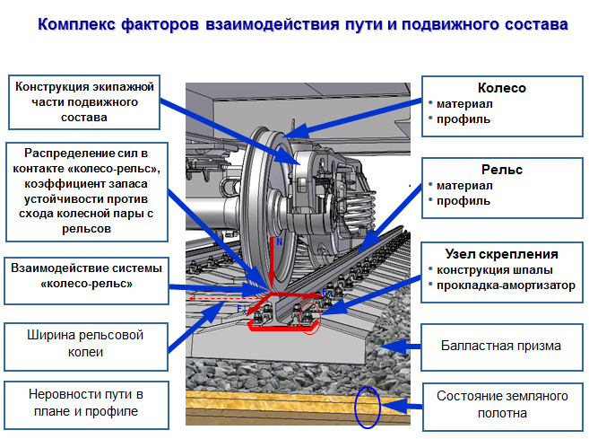

Slide 18
Основное сопротивление движению
Основное сопротивление складывается из:
■ сопротивления от трения в буксовых подшипниках;
■ сопротивление от трения качения колёс по рельсам;
■ сопротивление от трения скольжения колёс по рельсам;
■ рассеяния энергии при взаимодействии колёс с рельсами (потеря энергии на стыках и неровностях пути, упругая деформация рельсов и шпал);
■ сопротивления воздушной среды;
■ рассеяния энергии в окружающую среду при вертикальных колебаниях подрессоренных частей подвижного состава и рывках по длине поезда.

Slide 19
Основное сопротивление движению
Сопротивление воздушной среды является результатом взаимодействия движущегося поезда с окружающим его воздухом. Непосредственно перед лобовой поверхностью локомотива создается зона повышенного давления. Воздух из этой зоны обтекает движущийся поезд вдоль его боковых поверхностей. В промежутках между вагонами, в подвагонном пространстве и за хвостовым вагоном образуются зоны пониженного давления, и туда устремляется окружающий воздух, образую завихрения. Работа, затраченная на перемещение воздушных масс, связана с увеличением их кинетической энергии. Эта работа расходуется на преодоление трения между наружной поверхностью движущегося поезда и окружающим воздухом, а также между слоями воздуха, перемещающимися с различными скоростями. При скорости движения до 40 км/ч сопротивление воздушной среды составляет незначительную часть общего сопротивления движению. По мере увеличения скорости поезда эта оставляющая возрастает и при скорости движения около 200 км/ч и выше практически равна основному сопротивлению движению поезда.

Slide 20
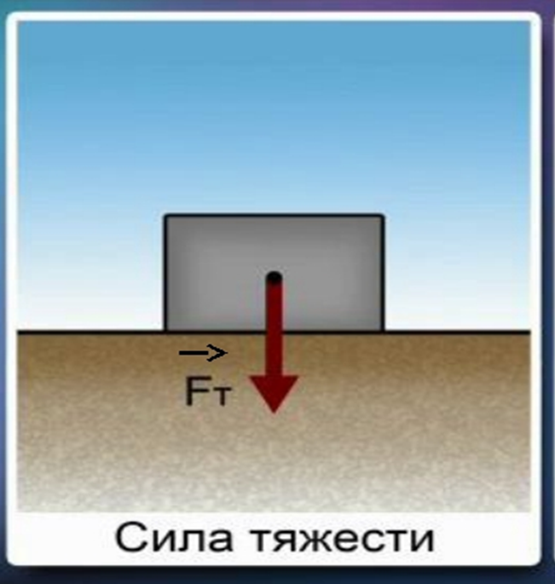
Дополнительное сопротивление
2. Дополнительное сопротивление
Дополнительными сопротивлениями называют временно действующие силы, возникающие в конкретных условиях эксплуатации подвижного состава:
■ от уклона профиля пути;
■ от кривизны пути;
Кроме силы тяги и сил трения на поезд действует еще сила тяжести, направленная вертикально вниз. Проекция силы тяжести поезда на направление его движения называется дополнительным сопротивлением движению от уклонов.
На подъемах сила действует навстречу движению поезда.
На склонах сила направлена по направлению движения поезда.
На горизонтальных участках пути сила равна 0.

Slide 21
Добавочное сопротивление
3.Добавочное сопротивление возникает при особых условиях движения поезда (трогании с места, движение в тоннеле, особо неблагоприятная погода):
■ от ветра;
■ от низкой температуры;
■ от тоннелей;
■ от подвагонных генераторов пассажирских вагонов.
Добавочное удельное сопротивление движению, вызванное действием лобового или бокового ветра определяется в долях от основного удельного сопротивления.
Добавочное удельное сопротивление движению от низкой температуры наружного воздуха учитывается при температурах ниже -25 °С. При низких температурах наружного воздуха повышается его плотность, увеличивая аэродинамическое сопротивление движению, повышается вязкость смазки в буксовых и подшипниках, увеличивая силы трения в них.

Slide 22
Добавочное сопротивление
Добавочное удельное сопротивление от движения в тоннелях возникает вследствие увеличения лобового сопротивления, эффекта разрежения в хвостовой части поезда и возникновения турбулентности между стенками тоннеля и поездом.
Коэффициент удельного сопротивления зависит от скорости движения поезда и числа путей в тоннеле. В двухпутном тоннеле сопротивление движению воздушной среды значительно меньше, чем в однопутном.

Slide 23
Мероприятия по уменьшению сопротивления движения поезда.
Мероприятия по уменьшению сопротивления движению поезда:
мероприятия по использованию состава и пути,
мероприятия по модернизации, реконструкции и проектировании подвижного состава и участков пути.

Slide 24
Мероприятия по уменьшению сопротивления движения поезда.
Мероприятия по использованию состава и пути:
полная загрузка вагонов (снижается удельное сопротивление движению поезда и сопротивление на 1 т. массы перевозимого груза),
правильное формирование составов,
закрытие дверей и люков в составе,
регулировка тормозов,
уход за смазкой подшипников,
надлежащее содержание верхнего строения пути,
сокращение времени стоянки поезда (облегчение условий трогания, особенно в зимний период).

Slide 25
Мероприятия по уменьшению сопротивления движения поезда.
Мероприятия по модернизации, реконструкции и проектировании подвижного состава и участков пути:
создание обтекаемых форм подвижного состава,
укладка безстыкового пути,
реконструкция пути (изменение плана и профиля пути).

